Slide 1

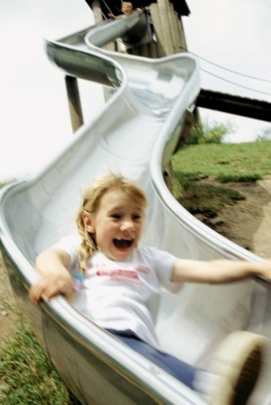
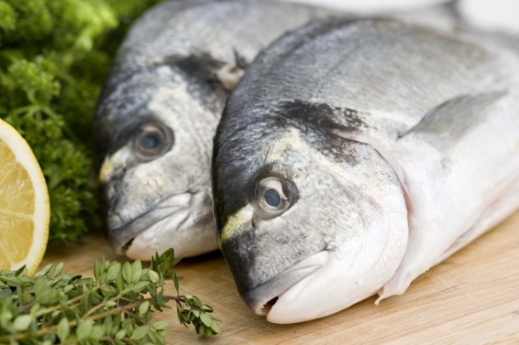

38.1 Příslovce
Elektronická učebnice - I. stupeň Základní škola Děčín VI, Na Stráni 879/2 – příspěvková organizace Český jazyk a literatura
Autor: Dana Brádková
Notes:
Víte, kdo způsobuje angínu, chřipku, nebo neštovice?

Slide 2
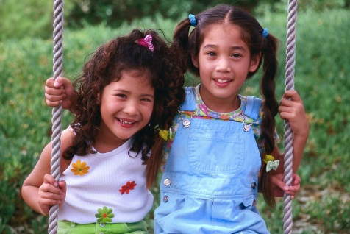
38.2 Co už víš?
Elektronická učebnice - I. stupeň Základní škola Děčín VI, Na Stráni 879/2 – příspěvková organizace Český jazyk a literatura
Příslovce jsou neohebný slovní druh, odpovídají na otázky kde?, kam?, kdy?, jak?.
Označujeme je číslem 6.
Napište příslovce, která vyjadřují, kde, kdy a jak si hrajete.
Kde?
...............................
...............................
..............................................................
Kdy?
............................................................................................................................
Jak?
............................................................................................................................

Slide 3
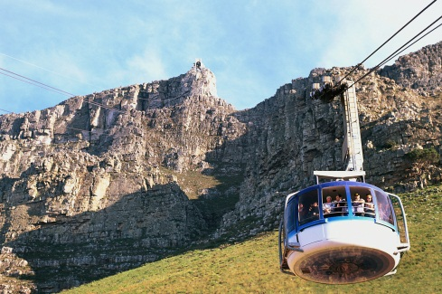
38.3 Jaké si řekneme nové termíny a názvy?
Elektronická učebnice - I. stupeň Základní škola Děčín VI, Na Stráni 879/2 – příspěvková organizace Český jazyk a literatura
Příslovce jsou slova, která určují místo (odpovídají na otázku kde?, kam?), způsob (odpovídají na otázku jak?) a čas (odpovídají na otázku kdy?).
Příslovce musí být jedno slovo (dole, denně, vpravo).
Napiš k příslovcím vhodné otázky – kde? kam? kdy? jak?
dole – kde? německy – uprostřed –
dozadu – blízko – doleva –
denně – tiše – trochu –
zítra – sem – naráz –
lehce – zdravě – vysoko –
pořád – hlasitě – zde –
pryč – nahoře – krásně –

Slide 4
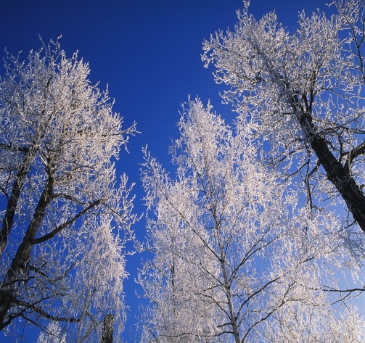
38.4 Co si řekneme nového?
Elektronická učebnice - I. stupeň Základní škola Děčín VI, Na Stráni 879/2 – příspěvková organizace Český jazyk a literatura
Najdeš mezi ostatními slovy příslovce? Zeptej se na ně otázkami kde? kam? kdy? jak?. Napiš nad ně 6.
maminka, hezky, venku, bílý, ach, vysoko, běžet, osm, v, ráno, výlet, zítra, letadla, vesele, zeleně, ven, medvědí, opravdu, a, okolo, knížka, dole, dolů
Vymysli příslovce a napiš je ke správným otázkám:
Kde? ................................. Kam?......................................
........................................... ................................................
........................................... ................................................
Kdy? ................................. Jak?.........................................
........................................... .................................................
............................................ .................................................

Slide 5
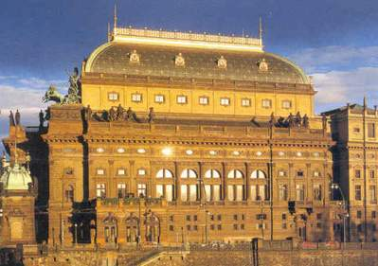
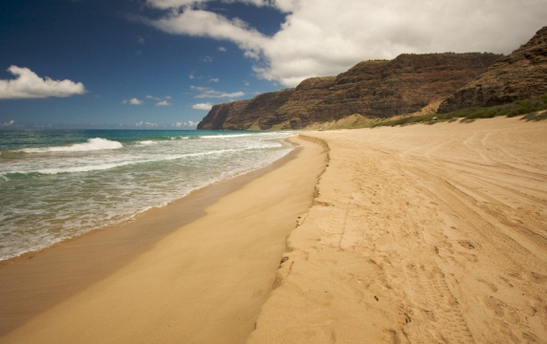
38.5 Procvičení a příklady
Elektronická učebnice - I. stupeň Základní škola Děčín VI, Na Stráni 879/2 – příspěvková organizace Český jazyk a literatura
Doplň do vět vhodná příslovce podle otázek:
Kde? Kdy?
Babička bydlí .................... . V sobotu se budím ............................. .
Byli jsme špinaví ...................... . ............................ jsme byli v divadle.
......................... roste jabloň. ........................... začnou prázdniny.
Jak? Kam?
Silnici přecházíme ............................... . Petr ......................... nepůjde!
Musíme odpovídat ................................. . Pojď už .................................. .
Od nás k moři je to ................................ . Mohu se zeptat, ......................... jsi to položil?

Slide 6

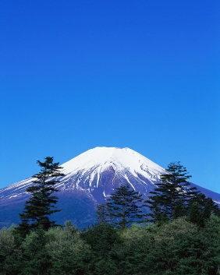


38.6 Něco navíc pro šikovné
Elektronická učebnice - I. stupeň Základní škola Děčín VI, Na Stráni 879/2 – příspěvková organizace Český jazyk a literatura
I příslovce, podobně jako přídavná jména, mohou zesilovat či zeslabovat svůj význam - dají se stupňovat.
Vystupňuj tato příslovce:
ošklivo – -
hladově – -
lehce – -
barevně – -
smutno – -
vysoko – -
ostře – -
krásně - krásněji - nejkrásněji
blízko - blíže - nejblíže

Slide 7
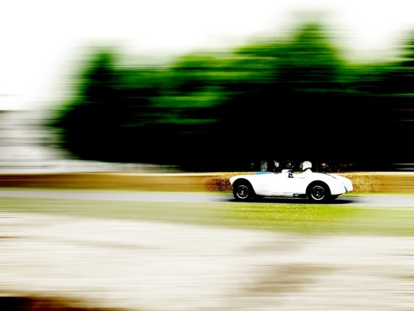
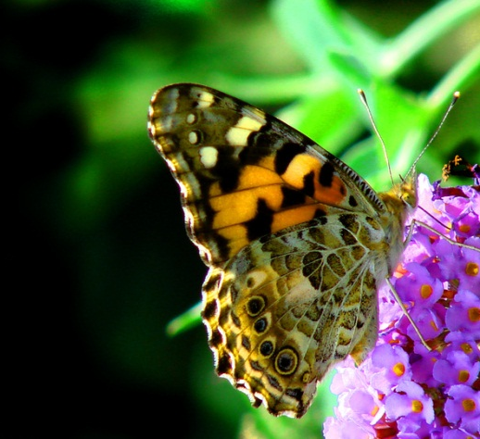
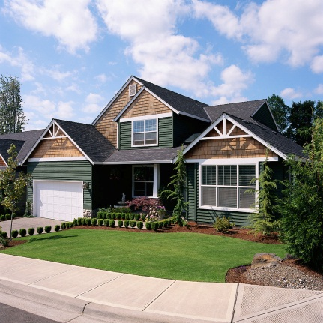
38.7 CLIL
Elektronická učebnice - I. stupeň Základní škola Děčín VI, Na Stráni 879/2 – příspěvková organizace Český jazyk a literatura
quickly
beautifully
colourful
outside
left

Slide 8
38.8 Test znalostí
Elektronická učebnice - I. stupeň Základní škola Děčín VI, Na Stráni 879/2 – příspěvková organizace Český jazyk a literatura
1. Jak se zeptáš na tato příslovce? občas, pořád, znovu, dříve, večer Jak? Kde? Kam? Kdy? | 3. Najdi ve větě příslovce: Přijdeš k nám dnes nebo zítra? nám, dnes, nebo dnes, zítra přijdeš, dnes, zítra žádná tam nejsou
2. Doplň do věty vhodné příslovce: ................. jsme šli na hřiště. S kamarády Odpoledne Doma Večer | 4. Z přídavných jmen utvoř příslovce: černý, pomalý, úzký, český černě, pomalu, úzce, česky černá, pomalá, úzká, česká nelze utvořit červík, malý, uzoučký, Čech
Správné odpovědi:
d
b
b
a
Test na známku

Slide 9
38.9 Použité zdroje, citace
Elektronická učebnice - I. stupeň Základní škola Děčín VI, Na Stráni 879/2 – příspěvková organizace Český jazyk a literatura
Obrázky z databáze klipart.

Slide 10
38.10 Anotace
Elektronická učebnice - I. stupeň Základní škola Děčín VI, Na Stráni 879/2 – příspěvková organizace Český jazyk a literatura
Autor | Dana Brádková
Období | 01 – 06 /2013
Ročník | 4. ročník
Klíčová slova | Příslovce, stupňování příslovcí.
Anotace | Prezentace popisující základní učivo o příslovcích.

